Slide 1

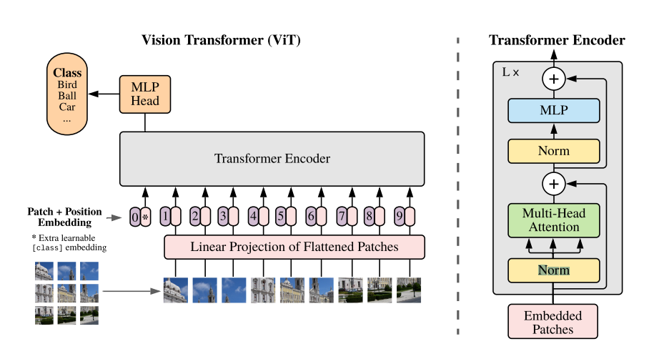
Mô hình đề xuất
Spatial vectors: N*D
.
Preprocessing
Spatial
vectors
Face Image
CNN Feature Extractor
Flatten to feature vectors
………………….….
Face Detection
Feature maps (C*H*W)
Cross Attention
Frequency vectors: N*D
Attention
weight
Frequency Analysis (FFT)
IFFT
.
Input image
CNN Feature Extractor
………………….….
Feature maps (C*H*W)
Feature maps
*

Slide 2
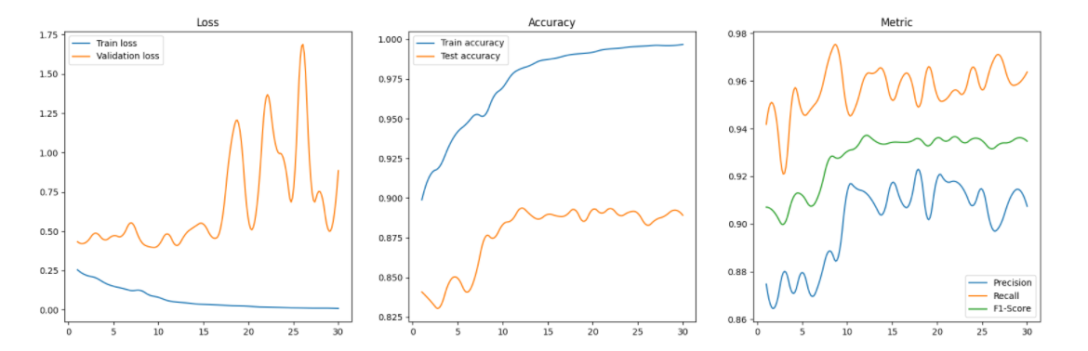
Kết quả thực nghiệm
Bộ Dataset dfdc gồm tập:
Train: 833,516 ảnh (132,321 ảnh real và 701,285 ảnh fake).
Test: 220,441 ảnh (132,321 ảnh real và 181,739 ảnh fake).
Sử dụng tập test làm tập validation, early stopping theo val_acc 5 epochs, learning rate decay (giảm tuyến tính sau mỗi 3 epoch)
Best Accuracy = 0.9 – Mô hình proposal

Slide 3
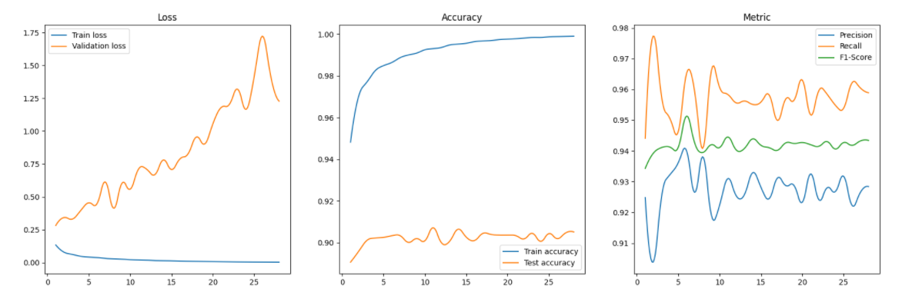
Kết quả thực nghiệm
Bộ Dataset dfdc gồm tập:
Train: 833,516 ảnh (132,321 ảnh real và 701,285 ảnh fake).
Test: 220,441 ảnh (132,321 ảnh real và 181,739 ảnh fake).
Sử dụng tập test làm tập validation, early stopping theo val_acc 5 epochs, learning rate decay (giảm tuyến tính sau mỗi 3 epoch)
Best Accuracy = 0.91 – Bỏ Transformer

Slide 4
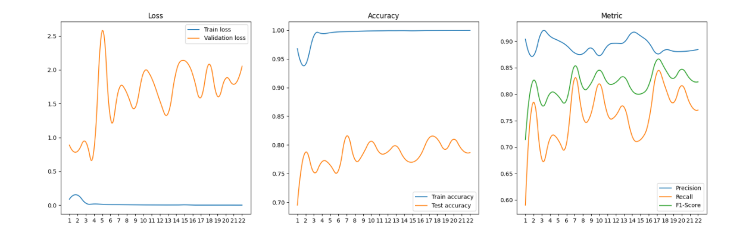
Kết quả thực nghiệm
3. Bộ Dataset df_in_the_wild gồm tập:
Train: 1,014,437 ảnh (381,876 ảnh real và 632,561 ảnh fake).
Test: 165,662 ảnh (58,659 ảnh real và ảnh 107,003 ảnh fake).
Sử dụng tập test làm tập validation, early stopping theo val_acc 5 epochs, learning rate decay (giảm tuyến tính sau mỗi 3 epoch)
Best Accuracy = 0.82 – Mô hình proposal

